Slide 1
درس تطبيقي في مادة لغتي الجميلة للصف الرابع باستخدام بعض استراتيجيات التعلم النشط للعام الدراسي 1436هـ_1437هـ الفصل الدراسي الأول وفق تبادل الزيارات بالمدرسة الوحدة الثانية :الصحة والغذاء من نص الدعم :ناقلة الأمراض الوظيفة النحوية :فعل الأمر
إعداد معلمة اللغة العربية

Slide 2
العلم يرتقي بكــِم..وأنا هنــا من أجلكـــم..

Slide 3
اتفاقية

Slide 4
لقد تم الاتفاق
بين المعلمة /
وتلميذات الصف الرابع/ على التالي :
عدم مقاطعة
الآخرين أثناء الحديث
الاستماع الجيد
والانصات
الحفاظ على الهدوء
والانضباط داخل الفصل
التحلي بالأخلاق الفاضلة
العمل بروح الفريق
احترام آراء الآخرين
عدم تكرار الإجابات

Slide 5
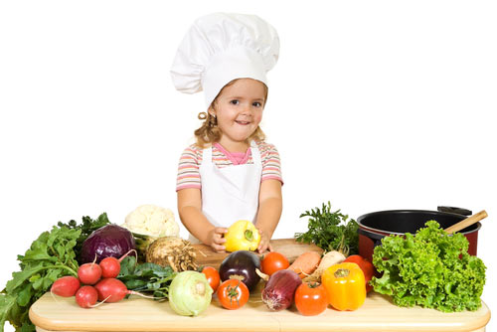
ما مسمى الوحدة التي ندرسها ؟
ما أقسام كل وحدة ؟

Slide 6
الجملة تنقسم إلى قسمين
أركان الجملة الفعلية
جملة فعلية
جملة اسمية
هي التي تبدأ بفعل
مثل: يقرأ محمد الكتاب
هي التي تبدأ باسم
مثل: محمد يقرأ الكتاب
فاعل
فعل

Slide 7
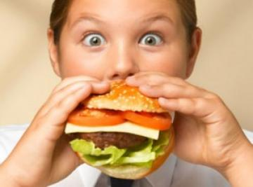
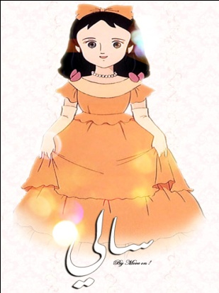
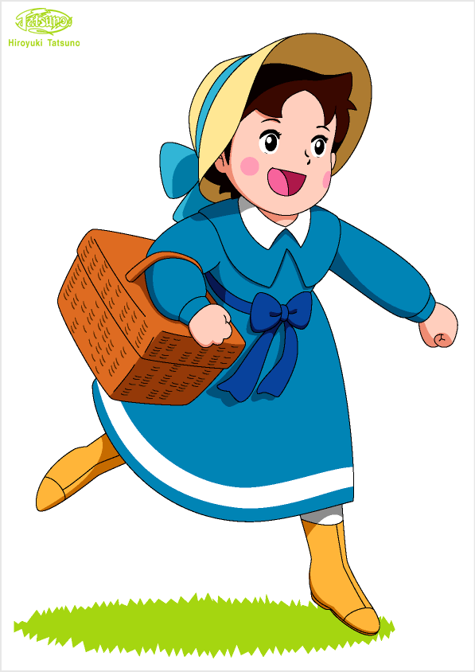
ماعنوان درسنا .....؟؟
الفعل الماضي
الفعل المضارع
فعل الأمر
مع من تتفقين ؟

Slide 8
فعل
الأمر
وحدة
الصحة والغذاء
الوظيفة
النحوية

Slide 9
أهداف الدرس :
أن تتعرف وتميز وتستعمل فعل الأمر .
أن تعرف أن علامة إعرابه هي السكون .
أن تصنف الفعل الأمر والفعل الماضي والفعل المضارع .
أن تستنتج القاعدة العامة للدرس .
أن تحل التدريبات حلًا صحيحًا .

Slide 10
باستخدام مهارة الملاحظة:
فاتخذْ من الذباب عدوًا لدودًا لك، واطردْه كلما دنا منك،
واحفظْ طعامك من شره، وحاربْه بالنظافة.
لاحظي الكلمات المكتوبة بلون مغاير في الفقرة التالية ثم أجيبي :

Slide 11
استراتيجية الرؤوس المرقمة
الفعل | نوع الفعل | حركة الحرف الأخير
اتخذْ
اطردْ
احفظْ
حاربْ
السكون
فعل أمر
السكون
فعل أمر
السكون
فعل أمر
السكون
فعل أمر

Slide 12
باستخدام مهارة الاستنتاج ،، نستنتج قاعدة الدرس :
فِعْلُ الأمَرِ :
هُوَ كَلِمَةٌ نَطْلُبُ بِهَا مِنَ الْمُخَاطَبِ الْقِيامَ بِعَمَلٍ ما .
العَلاَمَةُ الَّتِي تَظْهَرُ عَلَى آخِرِ فِعْلِ الأمَرِ هِي السكُونُ .

Slide 13
استراتيجية الخرائط والمفاهيم

Slide 14
استراتيجية فكر زاوج شارك

Slide 16
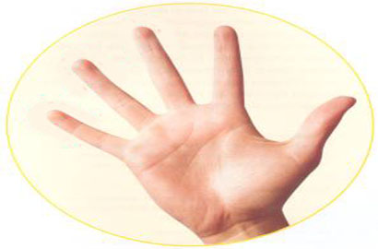
الصف:الرابع المادة:لغتي الجميلة
الوحدة:الثانية الصحة والغذاء الموضوع:الوظيفة النحوية فعل الأمر
الهدف: أن تجيب عن أسئلة تفصيلية حول فعل الأمر
المواد اللازمة: ورقة نشاط الزمن: ثلاث دقائق آلية التنفيذ:جماعي
باستخدام استراتيجية اخفض كفك

Slide 17
باستخدام
مهارة التطبيق ،،
ننتقل إلى كتاب النشاط
لحل التدريبات حلًا صحيحًا :

Slide 18
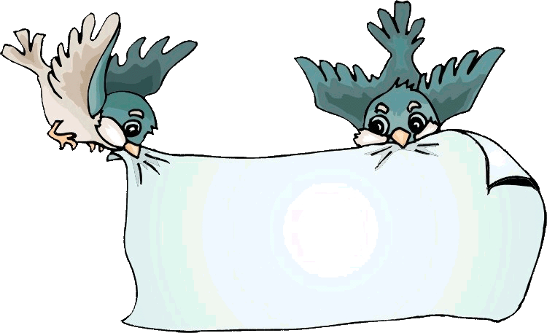
صغيراتي لنحل مع بعضنا حلاً تعاونياً ورقة النشاط التالية

Slide 19
حافظ
على
نظافة
جسمك.
اغسل
يديك
قبل
تناول
طعامك
وبعده .
ضع
الأوساخ
في
سلة
المهملات.

Slide 20
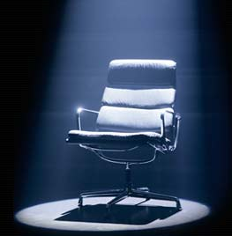
مهارة إغلاق الدرس
الكرسي الساخن

Slide 21
صغيراتي/ الواجب المنزلي /حل بقية أنشطة كتاب النشاط
انتهى الدرس

